Slide 1

“ANÁLISIS SÍSMICO DE UNA ESTRUCTURA CON AISLADORES FPS DE LA PRIMERA Y SEGUNDA GENERACIÓN”
Juan Pablo Monge Romo
Centro de Investigaciones Científicas, CEINCI juan_pablo.mr@hotmail.com

Slide 2
DESCRIPCIÓN DEL ANÁLISIS
Descripción de la estructura.
  Análisis de cargas.
Análisis sísmico
  Espectros de diseño ERN-12
  Aisladores FPS de la primera y segunda generación
  Sistema de aislación (Análisis analítico)
    Parámetros dinámicos
  Estructura con aisladores FPS (Método de Superposición Modal)
    Desplazamientos
Diseño de los aisladores FPS
  Diseño de placas exteriores
  Diseño del cojinete articulado
  Análisis de desplazamientos

Slide 3
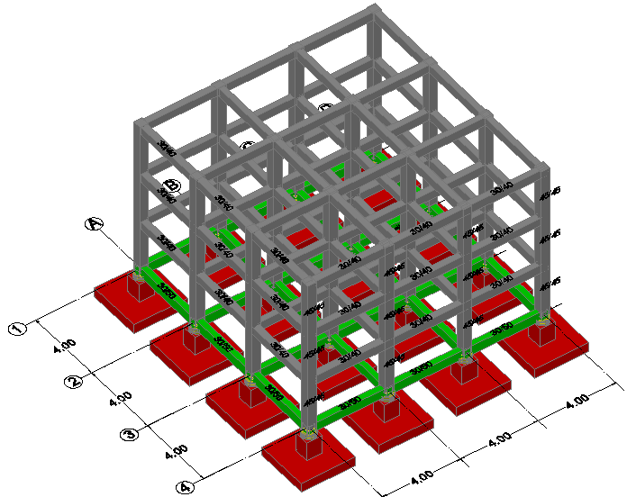
DESCRIPCION DE LA ESTRUCTURA (SUPERESTRUCTURA)

Slide 4
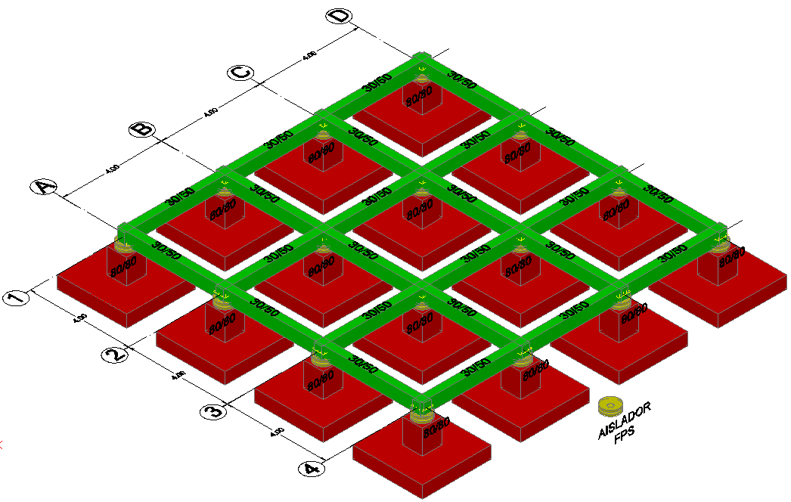
DESCRIPCION DE LA ESTRUCTURA (LOSA DE AISLACIÓN)

Slide 5
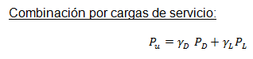
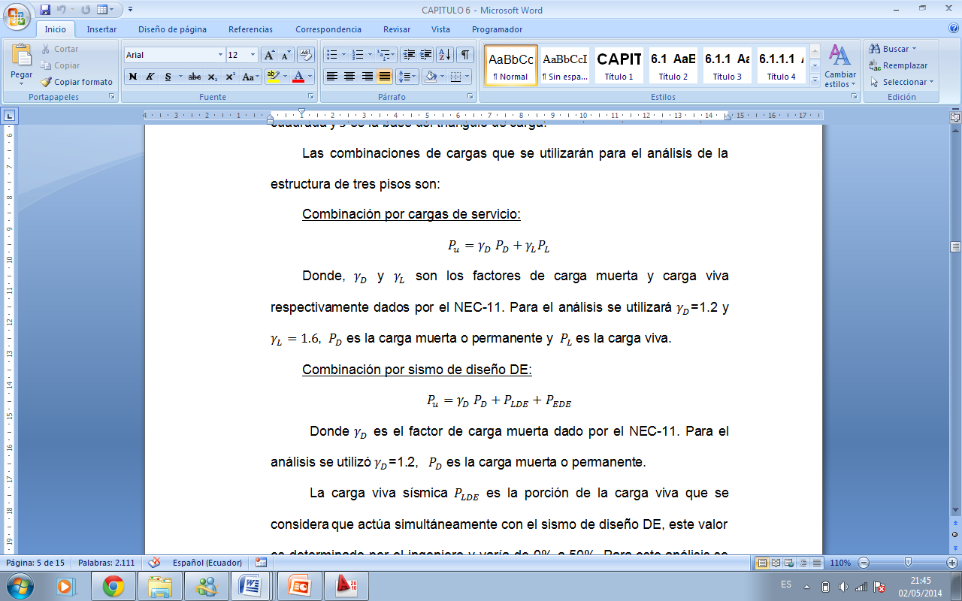
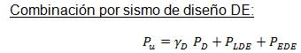
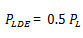
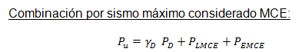
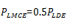
COMBINACIONES DE CARGAS
(NEC-11)

Slide 6
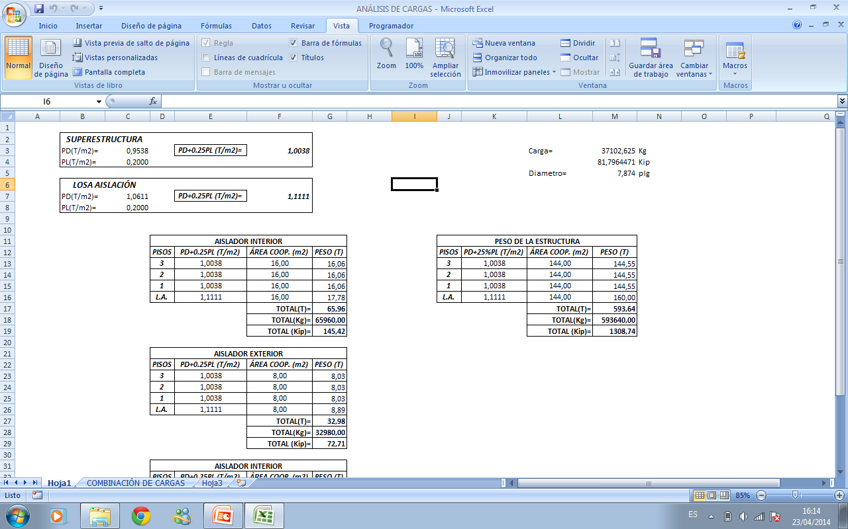
ANÁLISIS DE CARGAS
El uso de la estructura es de tipo residencial por lo que el NEC-11 determina una carga viva de 200Kg/cm2.
El análisis de cargas determina una carga muerta de 0.9538 T/m2 en la superestructura y de 1.0611 T/m2 en la losa de aislación.

Slide 7
ANÁLISIS DE CARGAS
(PESO DE LA ESTRUCTURA)

Slide 8
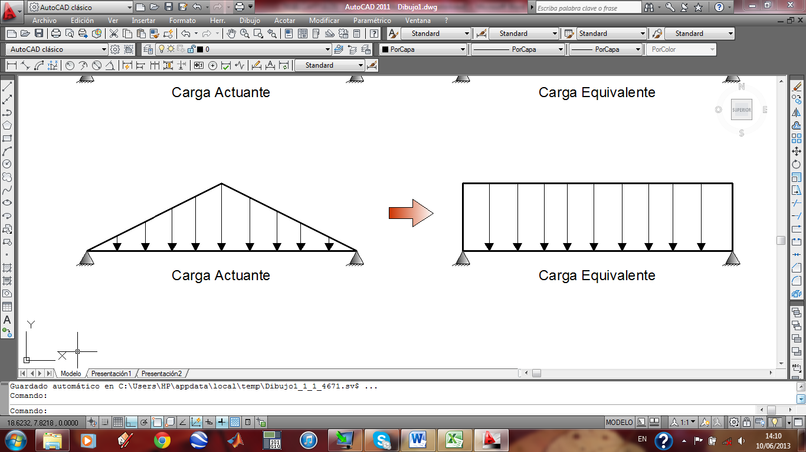
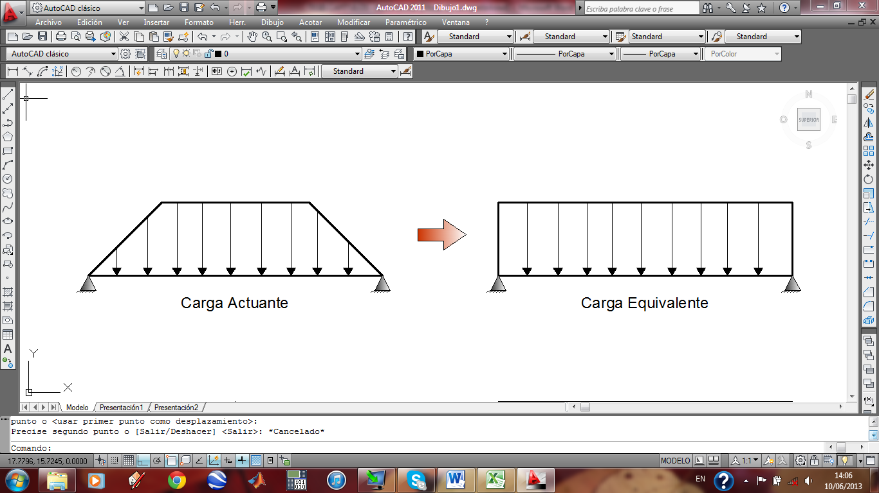

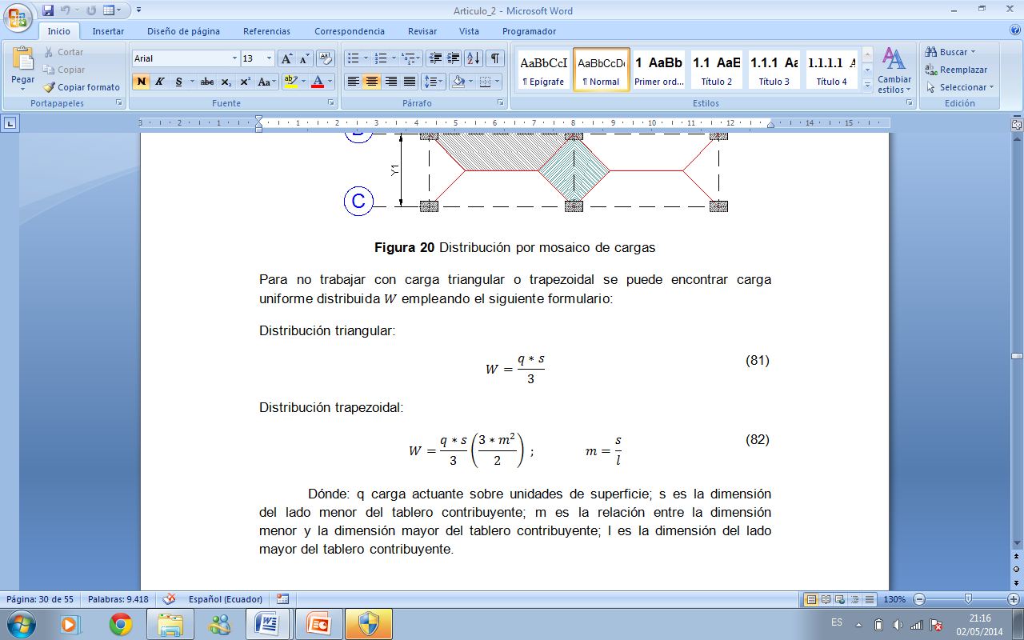
ANÁLISIS DE CARGAS (MOSAICO DE CARGAS)

Slide 9
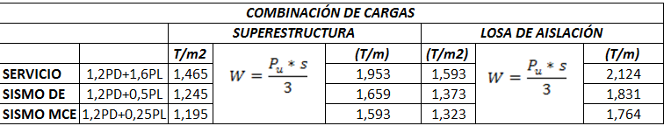
ANÁLISIS DE CARGAS (MOSAICO DE CARGAS)
SUPERESTRUCTURA
LOSA DE AISLACIÓN

Slide 10
ANÁLISIS SÍSMICO
ESPECTROS DE DISEÑO DE ACELERACIONES ERN 2012
FACTORES DE SITIO ?
ZONA DE EMPLAZAMIENTO ?

Slide 11


Slide 12
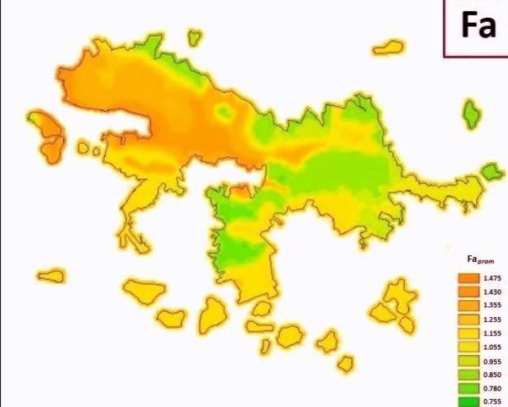
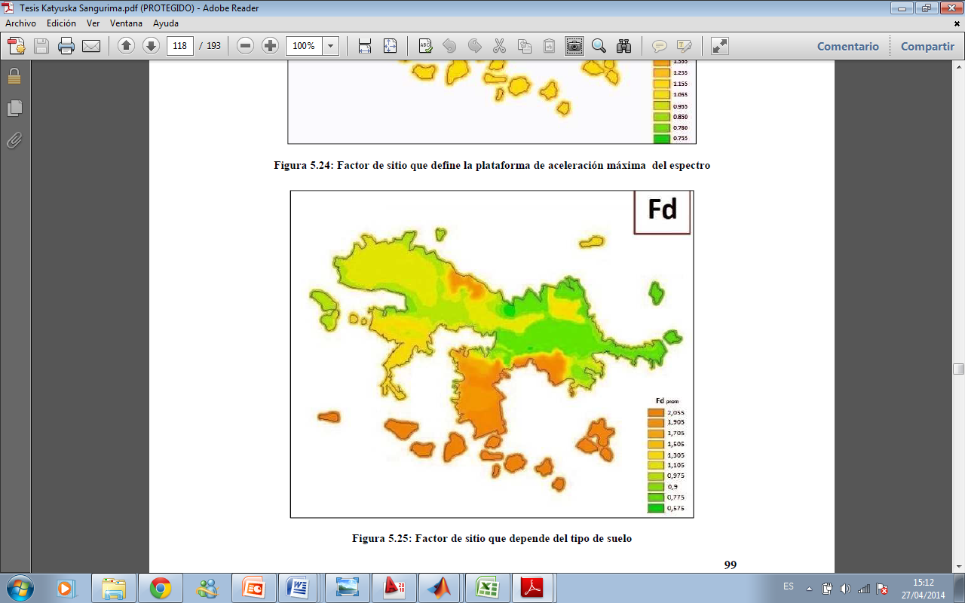

Slide 13
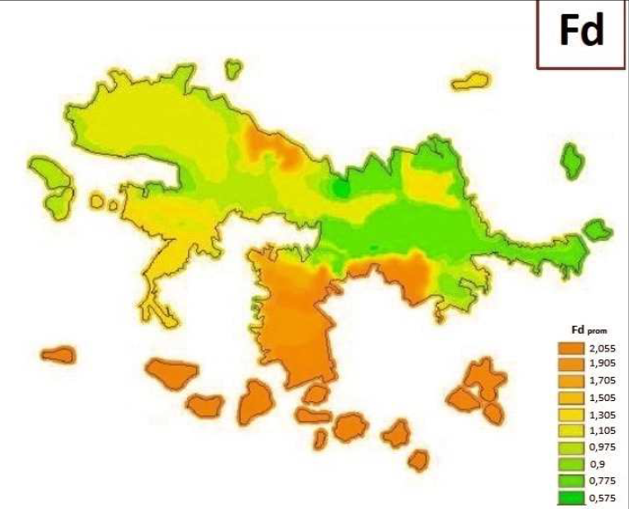
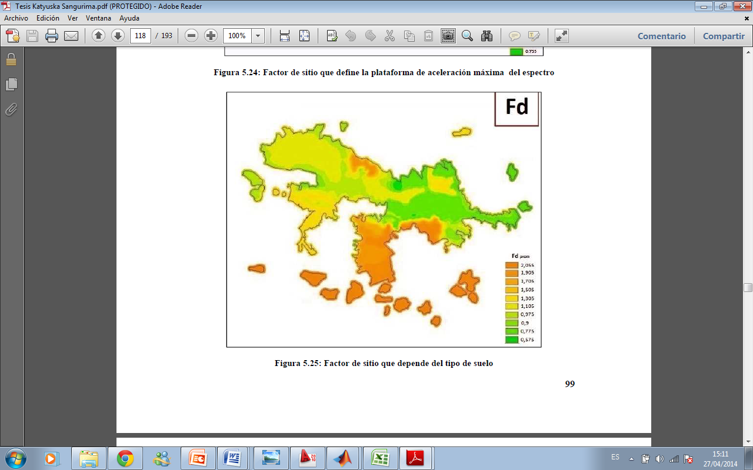

Slide 14
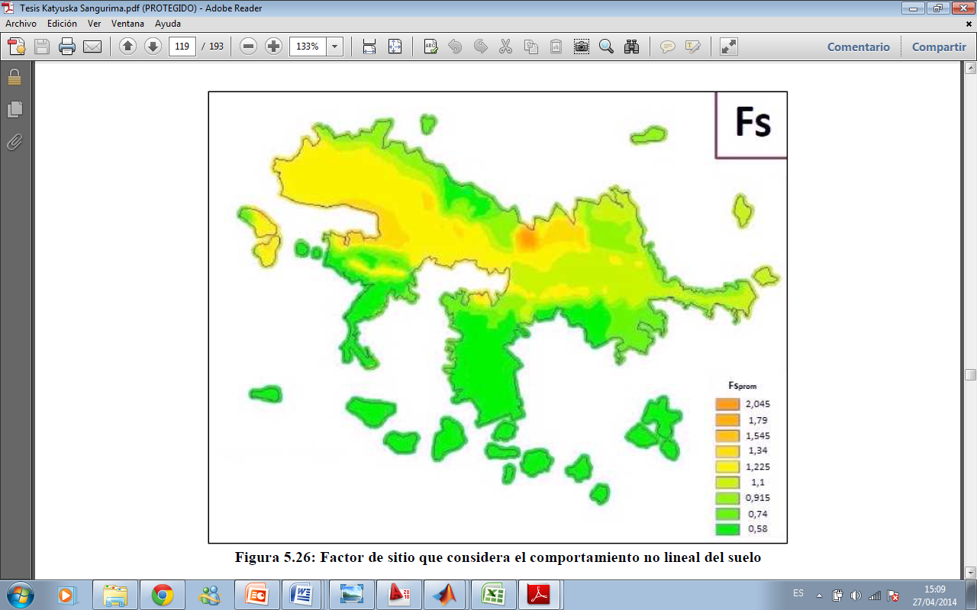

Slide 15
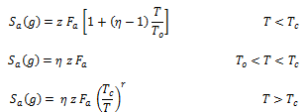
ESPECTRO DE ERN-12

Slide 16

ESPECTRO DE ACELERACIONES (QUITO TENIS)
Fa=1.155 Fd=0.575 Fs=1.79

Slide 17
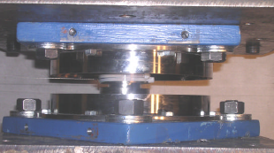
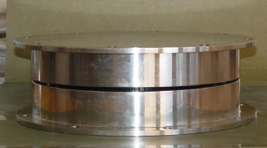
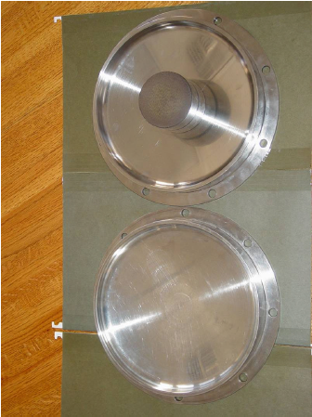
AISLADORES FPS
(ACERO INOXIDABLE AUSTENÍTICO TIPO 304)
PROPIEDADES:
EXCELENTE PARA EL CONFORMADO Y SOLDADO
BUENA MANEJABILIDAD AL CORTE
RESISTENTE A LA CORROSIÓN
(SOLDADURA)
RESISTENTE A LA COMBUSTION DE GASES
POLITETRAFLUOROETILENO (PTFE)

Slide 18
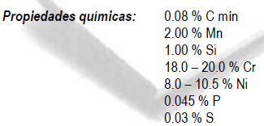
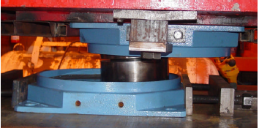
ACERO INOXIDABLE AUSTENÍTICO TIPO 304
(PROPIEDADES QUÍMICAS)

Slide 19
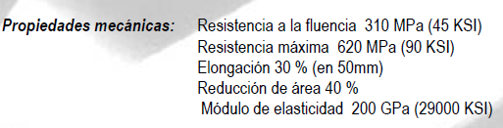
ACERO INOXIDABLE AUSTENÍTICO TIPO 304
(PROPIEDADES MECÁNICAS)

Slide 20
INTRODUCCIÓN:
AISLADORES FPS DE LA PRIMERA Y SEGUNDA GENERACIÓN

Slide 21
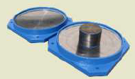
AISLADORES FPS
(PRIMERA GENERACIÓN)

Slide 22
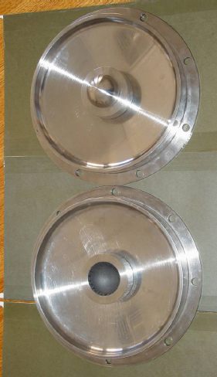
AISLADORES FPS
(SEGUNDA GENERACIÓN)

Slide 23
FPS PRIMERA Y SEGUNDA GENERACIÓN
(RADIO EFECTIVO)

Slide 24


FPS PRIMERA Y SEGUNDA GENERACIÓN
(DESPLAZAMIENTO)
PRIMERA GENERACIÓN
SEGUNDA GENERACIÓN

Slide 25
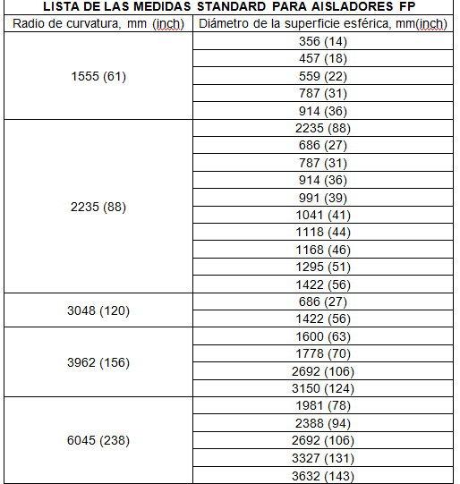
MEDIDAS STANDARD DE AISLADORES FPS

Slide 26
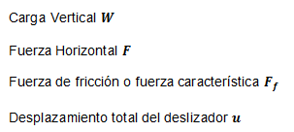

COMPORTAMIENTO BÁSICO
(FPS PRIMERA GENERACIÓN)

Slide 27
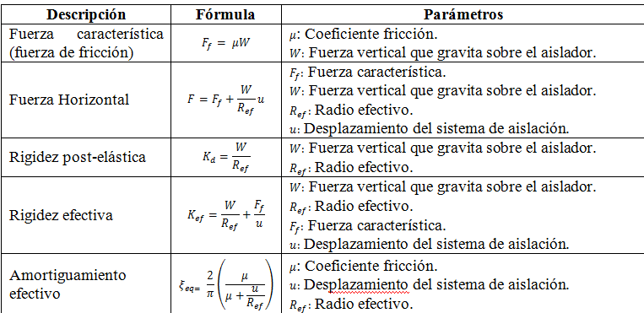
PARÁMETROS DEL DIAGRAMA DE HISTÉRESIS
(FPS PRIMERA GENERACIÓN)

Slide 28




DIAGRAMA DE HISTÉRESIS
(FPS PRIMERA GENERACIÓN)

Slide 29
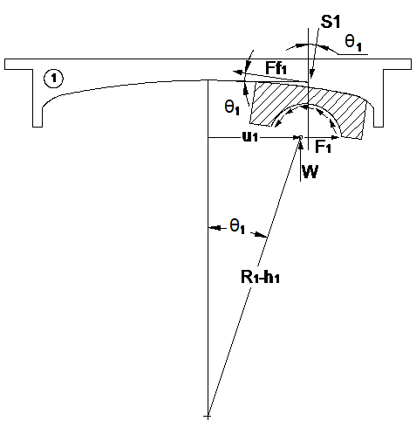
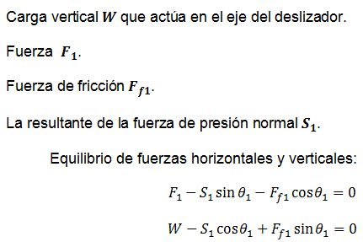
COMPORTAMIENTO BÁSICO
(FPS SEGUNDA GENERACIÓN)

Slide 30
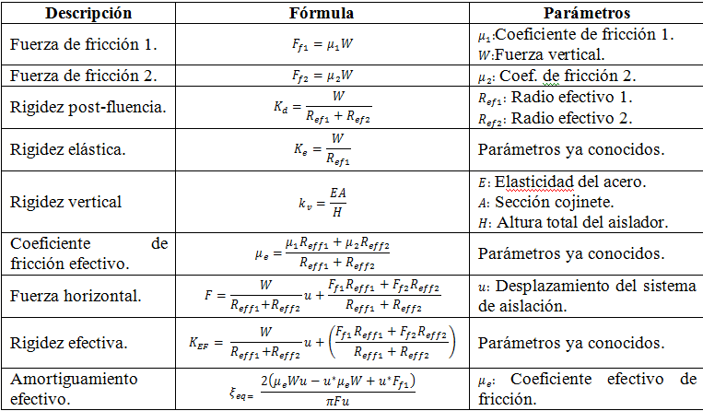
PARÁMETROS DEL DIAGRAMA DE HISTÉRESIS
(FPS SEGUNDA GENERACIÓN)

Slide 31











DIAGRAMA DE HISTÉRESIS
(FPS SEGUNDA GENERACIÓN)

Slide 32
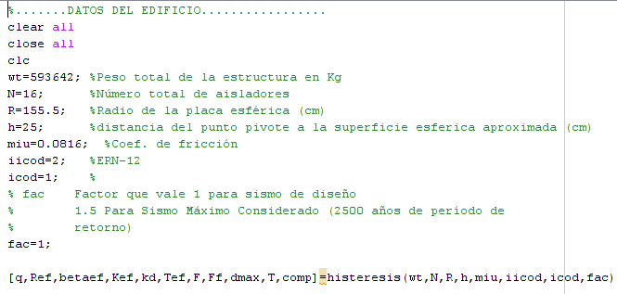
PROCEDIMIENTO PARA HALLAR LOS PARÁMETROS DEL DIAGRAMA DE HISTÉRESIS
(FPS PRIMERA GENERACIÓN)

Slide 33
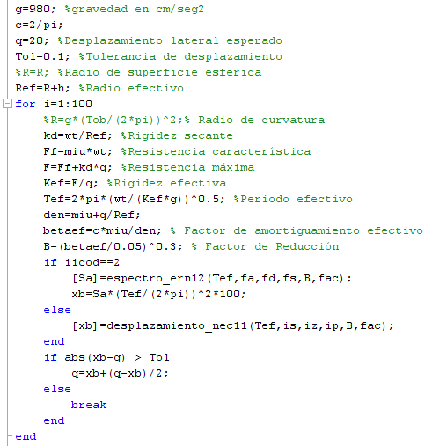
PROCEDIMIENTO PARA HALLAR LOS PARÁMETROS DEL DIAGRAMA DE HISTÉRESIS
(FPS PRIMERA GENERACIÓN)

Slide 34
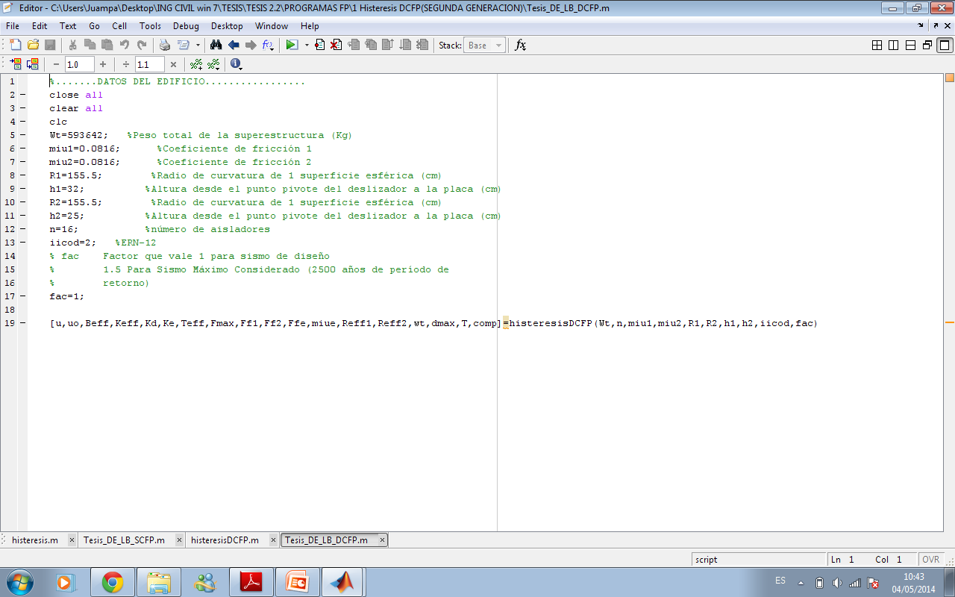
PROCEDIMIENTO PARA HALLAR LOS PARÁMETROS DEL DIAGRAMA DE HISTÉRESIS
(FPS SEGUNDA GENERACIÓN)

Slide 35
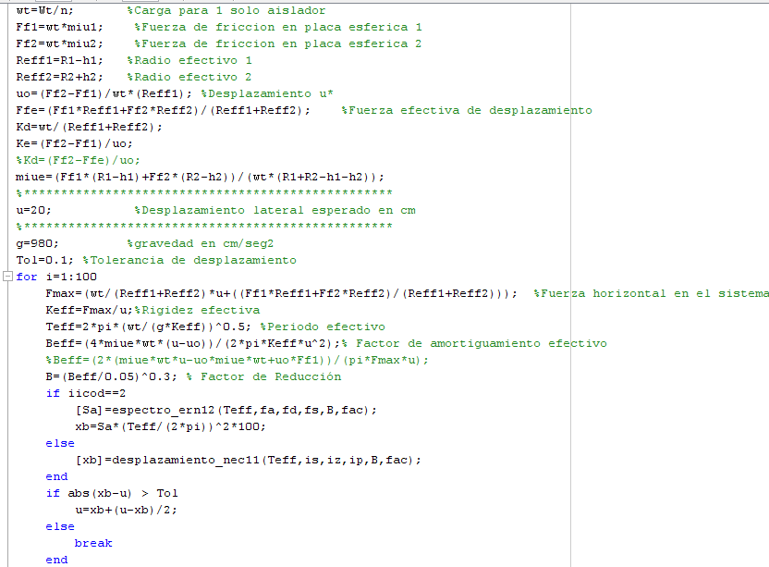
PROCEDIMIENTO PARA HALLAR LOS PARÁMETROS DEL DIAGRAMA DE HISTÉRESIS
(FPS SEGUNDA GENERACIÓN)

Slide 36
COEFICIENTES DE FRICCIÓN

Slide 37
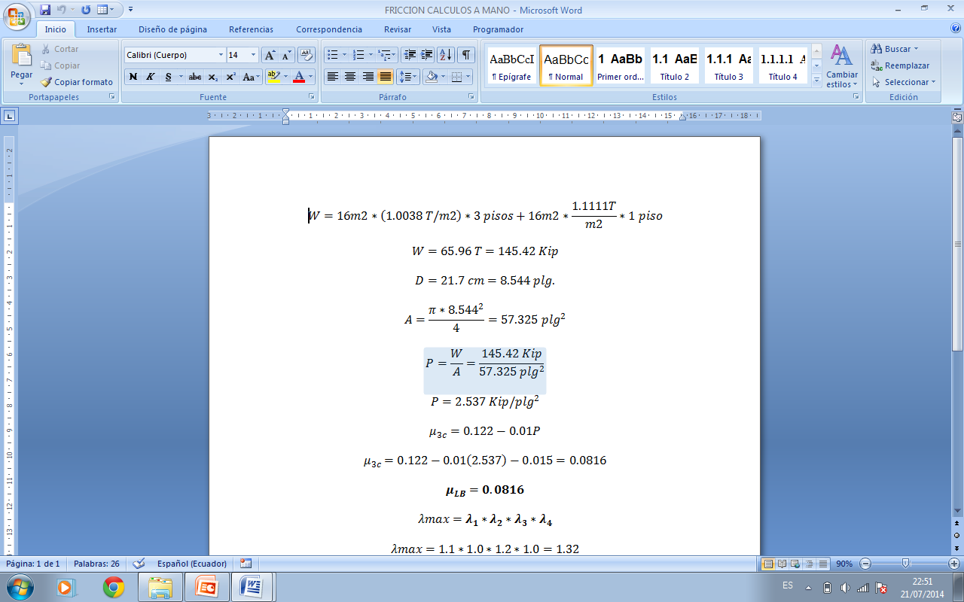
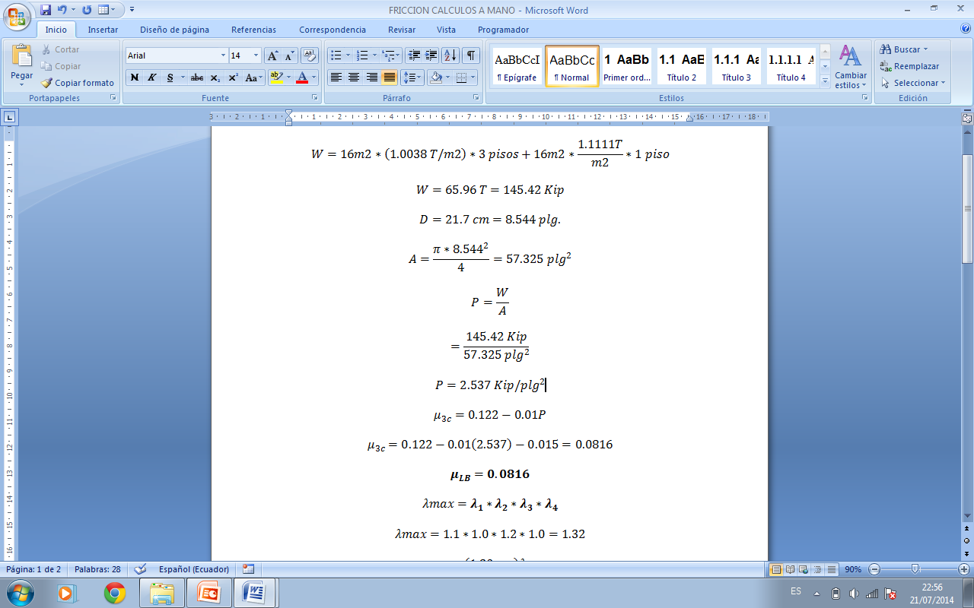
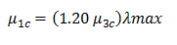
COEFICIENTES DE FRICCIÓN
PROPIEDADES LB Y UB
PROPIEDADES LB
= Carga que gravita sobre el aislador
= Área de contacto (Cojinete)
PROPIEDADES UB
= Factores que afectan el coef. de fricción
Envejecimiento
Contaminación
Desplazamiento acumulado
Temperatura

Slide 38
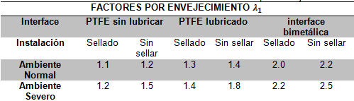
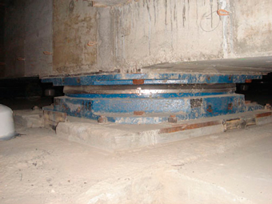
PROPIEDADES FRICCIONANTES

Slide 39
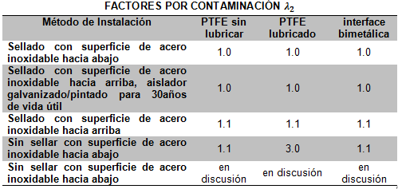
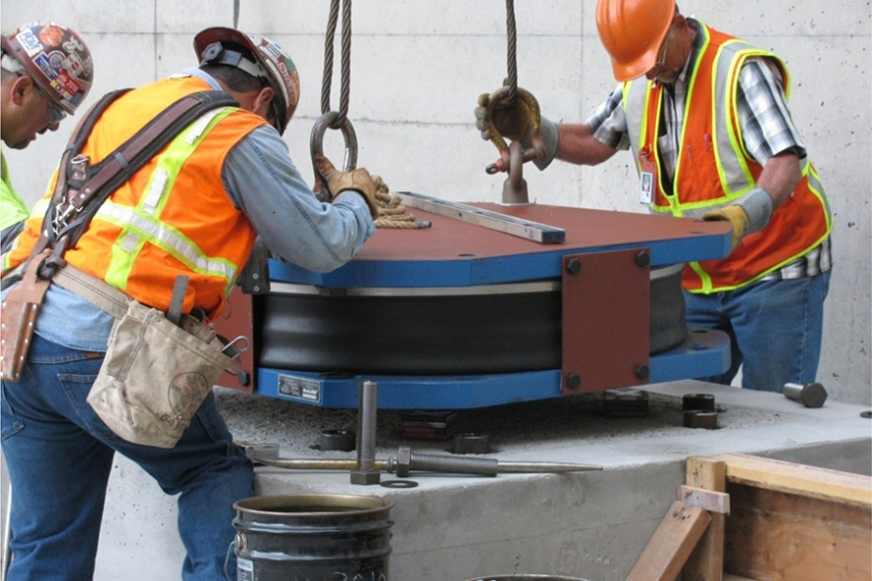
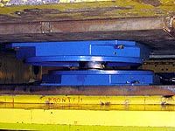
PROPIEDADES FRICCIONANTES

Slide 40
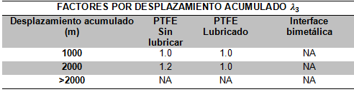
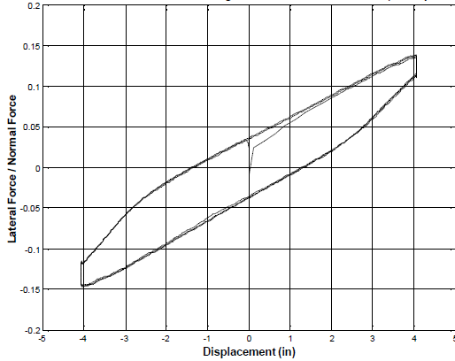
PROPIEDADES FRICCIONANTES

Slide 41
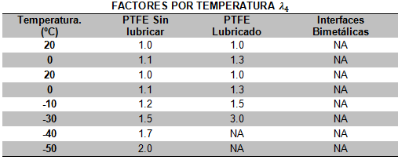
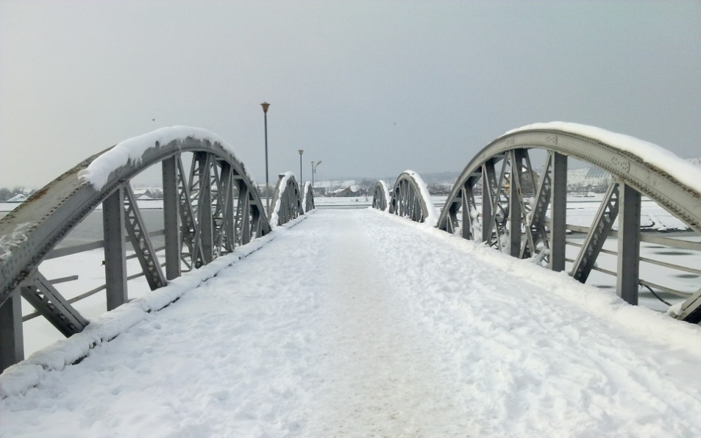
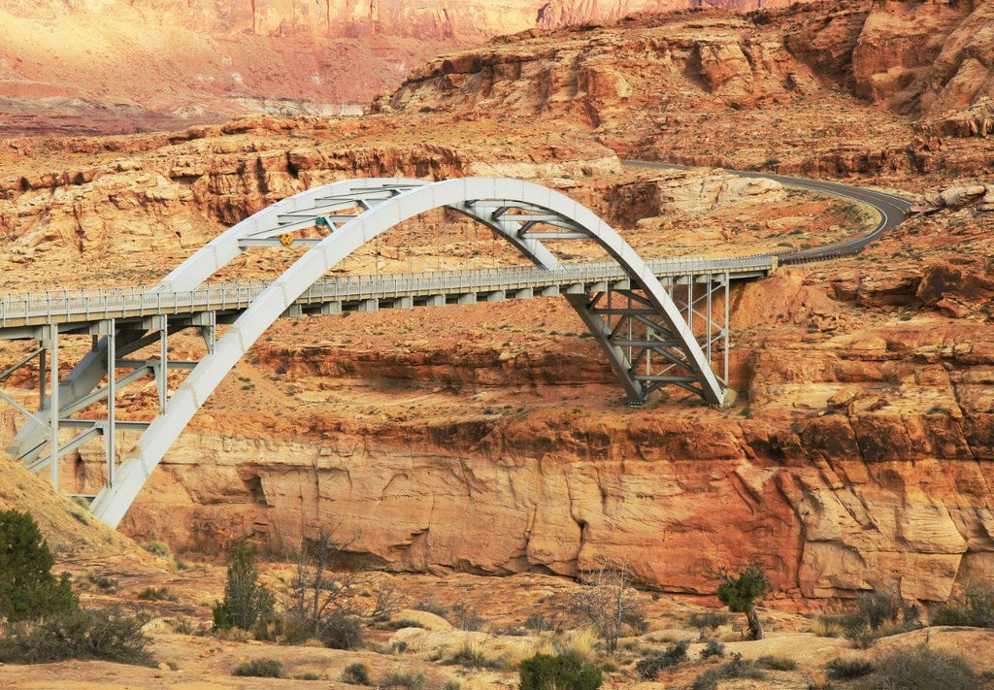
PROPIEDADES FRICCIONANTES

Slide 42







COEFICIENTES DE FRICCIÓN
(DIAMETRO DEL COJINETE)
COMBINACIONES DE CARGA (NORMA ASSHTO 2010)
PD=62.76 T = 138.36 Kip
PL=12.80 T = 28.22 Kip
Para A. coop=16m2
CASO 1:
Dm= 6.59 plg
CASO 2:
Dm=MAX (CASO1, CASO2)
D=Dm+0.75 plg.
Dm= 7.79 plg = 19.797 cm
D=21.70cm

Slide 43

PROCEDIMIENTO DE CÁLCULO DEL COEF. DE FRICCIÓN

Slide 44







COJINETE ARTICULADO
(RADIO DEL COJINETE)

Slide 45
COJINETE ARTICULADO
(RADIO DEL COJINETE)

Slide 46



COJINETE ARTICULADO
(RADIO DEL COJINETE)

Slide 47

COJINETE ARTICULADO
(RADIO DEL COJINETE)

Slide 48
FPS DE LA PRIMERA GENERACIÓN
FPS SEGUNDA GENERACIÓN
PROGRAMAS: histeresis.mat (FPS Primera Generación) histeresis_DCFP.mat(FPS Segunda Generación)
PARÁMETROS DEL DIAGRAMA DE HISTÉRESIS

Slide 49

PARÁMETROS DEL DIAGRAMA DE HISTÉRESIS
(PRIMERA GENERACIÓN)

Slide 50


PARÁMETROS DEL DIAGRAMA DE HISTÉRESIS
(PRIMERA GENERACIÓN)
DE_LB, μ=0,0816
DE_UB, μ=0,1293

Slide 51


PARÁMETROS DEL DIAGRAMA DE HISTÉRESIS
(PRIMERA GENERACIÓN)
MCE_LB, μ=0,0816
MCE_UB, μ=0,1293

Slide 52

PARÁMETROS DEL DIAGRAMA DE HISTÉRESIS
(SEGUNDA GENERACIÓN)

Slide 53


PARÁMETROS DEL DIAGRAMA DE HISTÉRESIS
(SEGUNDA GENERACIÓN)
DE_LB, μ=0,0816
DE_UB, μ=0,1293

Slide 54


PARÁMETROS DEL DIAGRAMA DE HISTÉRESIS
(SEGUNDA GENERACIÓN)
MCE_LB, μ=0,0816
MCE_UB, μ=0,1293

Slide 55
ANÁLISIS SÍSMICO DE LA ESTRUCTURA DE TRES PISOS JUNTO A LOS AISLADORES

Slide 56
ANÁLISIS SÍMICO DE LA ESTRUCTURA JUNTO A LOS AISLADORES
(Numeración de Nudos)
Superestructura
Sistema de Aislación (Elemento corto)

Slide 57
ANÁLISIS SÍMICO DE LA ESTRUCTURA JUNTO A LOS AISLADORES
(Numeración de Elementos)
Superestructura
Sistema de Aislación (Elemento corto)

Slide 58
ANÁLISIS SÍMICO DE LA ESTRUCTURA JUNTO A LOS AISLADORES
(Grados de Libertad)
Superestructura
Sistema de Aislación (Elemento corto)

Slide 59


MATRIZ DE RIGIDEZ DEL ELEMENTO CORTO

Slide 60








MATRIZ DE RIGIDEZ DEL ELEMENTO CORTO
(COLUMNA CORTA)

Slide 61



AISLADOR COMO ELEMENTO CORTO

Slide 62


AISLADOR COMO ELEMENTO CORTO
(PUNTO DE VISTA CINEMÁTICO)
Desplazamientos horizontales:
Desplazamientos verticales :

Slide 63


AISLADOR COMO ELEMENTO CORTO
(DEDUCCIÓN MATRIZ Lo)
De forma Matricial, se tiene:
Finalmente:

Slide 64


MATRIZ DE RIGIDEZ DE PORTICOS
(FPS PRIMERA GENERACIÓN)

Slide 65

PERIODOS DE VIBRACIÓN, ACELERACIONES ESPECTRALES Y FACTORES DE PARTICIPACIÓN MODAL
(FPS PRIMERA GENERACIÓN)

Slide 66



ESPECTROS REDUCIDOS
(FPS PRIMERA GENERACIÓN)

Slide 67

ESPECTROS REDUCIDOS
(FPS PRIMERA GENERACIÓN)

Slide 68


MATRIZ DE RIGIDEZ DE PORTICOS
(FPS SEGUNDA GENERACIÓN)

Slide 69

PERIODOS DE VIBRACIÓN, ACELERACIONES ESPECTRALES Y FACTORES DE PARTICIPACIÓN MODAL
(FPS SEGUNDA GENERACIÓN)

Slide 70


ESPECTROS REDUCIDOS
(FPS SEGUNDA GENERACIÓN)

Slide 71

ESPECTROS REDUCIDOS
(FPS SEGUNDA GENERACIÓN)

Slide 72


RESULTADOS ANÁLISIS SÍSMICO
(FPS PRIMERA GENERACIÓN C.M.)

Slide 73
ESTADOS DE CARGA FPS PRIMERA GENERACIÓN

Slide 74
ESTADOS DE CARGA FPS PRIMERA GENERACIÓN

Slide 75

RESULTADOS ANÁLISIS SÍSMICO
(FPS SEGUNDA GENERACIÓN C.M.)

Slide 76
ESTADOS DE CARGA FPS SEGUNDA GENERACIÓN

Slide 77
ESTADOS DE CARGA FPS SEGUNDA GENERACIÓN

Slide 78




DESPLAZAMIENTOS DE DISEÑO
FPS PRIMERA GENERACIÓN
FPS SEGUNDA GENERACIÓN

Slide 79
DISEÑO DE LOS AISLADORES

Slide 80

FUERZA VERTICAL TRANSMITIDA A LOS AISLADORES

Slide 81

DISEÑO DE LOS AISLADORES
(PLACAS ESFÉRICAS, CARGAS DE SERVICIO)

Slide 82


DISEÑO DE LOS AISLADORES
(Factor red)
Forma lineal simplificada:

Slide 83

DISEÑO DE LOS AISLADORES
(PLACAS ESFÉRICAS, SISMO)

Slide 84
DISEÑO DE LOS AISLADORES
(placas exteriores)
El espesor de las placas es el mínimo tanto en el centro como en los bordes igual a 1.5´´ o 3.81cm

Slide 85


DISEÑO DE LOS AISLADORES
(Esfuerzo en el PTFE)

Slide 86

DISEÑO DE LOS AISLADORES
(Coef. Fricción en el PTFE)

Slide 87


DISEÑO DE LOS AISLADORES
(Placa concava)

Slide 88


DISEÑO DE LOS AISLADORES
(Placa concava)

Slide 89



DISEÑO DE LOS AISLADORES
(Placa concava)

Slide 90




DISEÑO DE LOS AISLADORES
(Placa convexa)

Slide 91


DISEÑO DE LOS AISLADORES
(DIAMETRO DE LA PLACA FPS PRIMERA GENERACIÓN)

Slide 92
DISEÑO FINAL AISLADOR FPS PRIMERA GENERACIÓN

Slide 93
DISEÑO FINAL AISLADOR FPS PRIMERA GENERACIÓN

Slide 94



CAPACIDAD DE RECUPERACIÓN AISLADOR FPS PRIMERA GENERACIÓN

Slide 95



DISEÑO DE LOS AISLADORES
(DIAMETRO DE LA PLACA FPS SEGUNDA GENERACIÓN)

Slide 96
DISEÑO FINAL AISLADOR FPS SEGUNDA GENERACIÓN

Slide 97
DISEÑO FINAL AISLADOR FPS SEGUNDA GENERACIÓN

Slide 98


CAPACIDAD DE RECUPERACIÓN AISLADOR FPS SEGUNDA GENERACIÓN

Slide 99
GRACIAS POR SU ATENCIÓN

